Slide 1
Лекция 6. ИНТЕРАКТИВНОЕ ПРОЕКТИРОВАНИЕ ГЕОДЕЗИЧЕСКИХ ПОСТРОЕНИЙ.
ЦЕЛИ И ЗАДАЧИ ПРОЕКТИРОВАНИЯ ПЛАНОВЫХ И ВЫСОТНЫХ ИНЖЕНЕРНО-ГЕОДЕЗИЧЕСКИХ ПОСТРОЕНИЙ.
ИНТЕРАКТИВНОЕ ПРОЕКТИРОВАНИЕ ГЕОДЕЗИЧЕСКИХ ПОСТРОЕНИЙ НА ОСНОВЕ ЦИФРОВЫХ КАРТ И ПЛАНОВ
16 МГР(ГТ)-1,5
Кутубаева А. А.

Slide 2
Технологическая схема создания геодезических сетей в общем случае
проектирование;
рекогносцировка;
закладка центров;
постройка геодезических знаков;
выполнение полевых измерений;
предварительная обработка результатов полевых измерений;
уравнивание результатов измерений и составление каталогов координат;
сдача результатов работ заказчику.

Slide 3
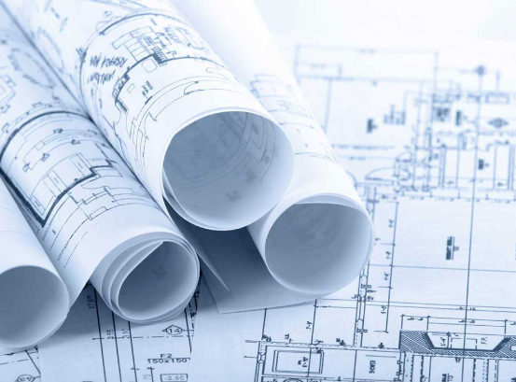
Проектирование
Проектирование геодезических сетей относится к камеральным работам топографо-геодезического производства. Основной задачей процесса проектирования является разработка такого варианта построения геодезической сети, который бы по своей точности и плотности пунктов соответствовал поставленным требованиям (условиям работоспособности) и позволял их выполнить при минимальных затратах труда, времени, денежных средств

Slide 4
После получения задания приступают к процессу проектирования, в котором в свою очередь можно выделить пять этапов
сбор сведений о геодезической изученности объекта, полевое обследование местности и выбор типов центров;
выбор способа построения и разработка графической схемы сети;
априорная оценка точности;
расчет высот геодезических знаков;
выполнение экономических расчетов, проработка вопросов организации работ, охраны труда и техники безопасности.

Slide 5
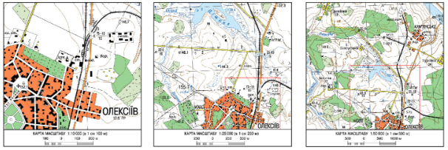
Первый этап
На первом этапе проектировщик должен собрать сведения о том, какие работы, какого класса точности и когда были выполнены на объекте ранее. После этого нужно выехать на объект и установить те пункты старых геодезических сетей, которые сохранились на местности, т. е. попытаться найти подземные центры этих пунктов. Кроме этого геодезист должен, по возможности, отметить те изменения, которые произошли на местности после выполнения последней топографической съемки, наметить места дислокации полевых баз экспедиций, партий и т. д. Этот процесс называется полевым обследованием местности.

Slide 6
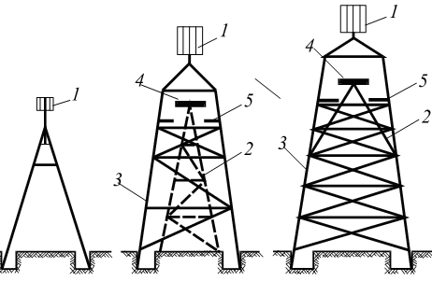
Второй этап
Выбор способа построения геодезической сети зависит от вида геодезической сети (плановая, высотная или пространственная), класса ее точности, инструментов и оборудования, имеющихся в производственной организации. Например, при определении высот пунктов можно запроектировать применение тригонометрического, геометрического или спутникового нивелирования. Разработка графической схемы будущей сети выполняется на топографической или электронной картах. В последнем случае при проектировании необходимо использовать компьютер и цифровую модель местности

Slide 7
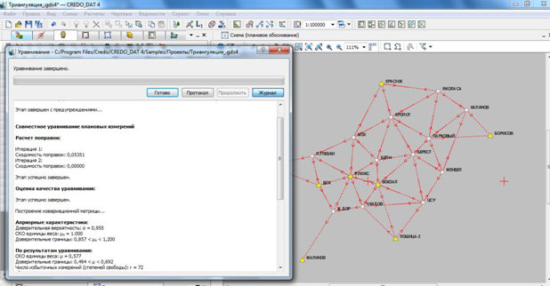
Третий этап
На третьем этапе
проектирования
выполняется априорная
оценка точности
(в геодезии этот этап часто называют предрасчетом точности).Во время априорной оценки точности предрасчитывается точность вычисления координат определяемых пунктов и других интересующих заказчика элементов проектируемой геодезической сети. Задача решается путем математического моделирования процессов создания геодезической сети и выполнения запланированных измерений. Для расчетов используются специальные формулы, программные средства и компьютеры.

Slide 8
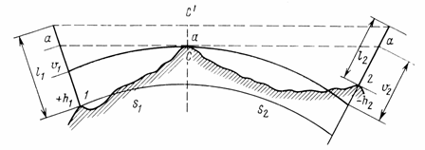
Четвертый этап
При создании плановых геодезических сетей наземными технологиями на этапе проектирования выполняется расчет высот будущих знаков. При этом решается задача выбора такого набора высот знаков на объекте, при котором будет обеспечиваться видимость по всем запроектированным направлениям при минимальных затратах на постройку

Slide 9
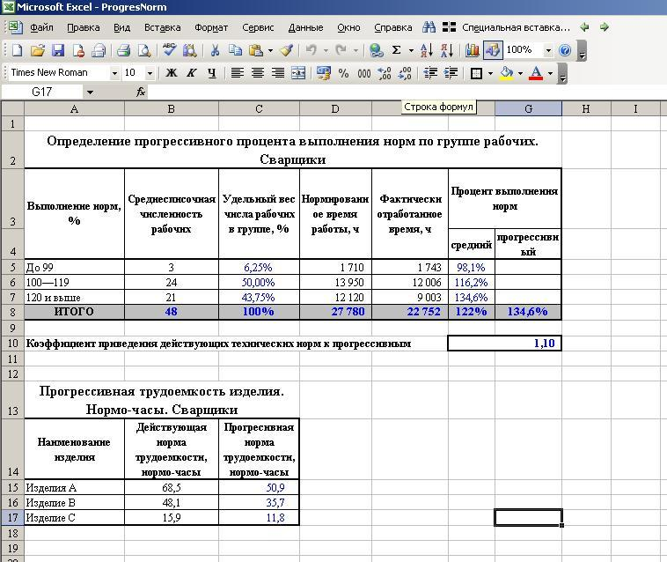
Пятый этап
Завершает процесс проектирования выполнение экономических расчетов, детальная проработка вопросов организации работ, охраны труда и техники безопасности.

Slide 10
Благодарю за внимание!

